Slide 1

ПФК Левски (София)
Представено
от
Мария Йорданова

Slide 2
История
Софийския спортен футболен клуб Левски е основан през 1914г. от група от тридесетина младежи, гимназисти от ІІ мъжка гимназия, които ритали топка в местността "Могилката“. По предложение на един от основателите - Борис Василев - клубът е кръстен на Апостола на българската свобода - Васил Левски. По този начин през следобеда на 24 май 1914 г., в София Левски се превръща в шести софийски тим. Официално клубът е регистриран на 24 май 1914г. За негов председател е избран Владимир Григориев, който заема поста до 1919г.

Slide 3
Столично първенство (1919-1923)
През лятото на 1921г. е основана първата футболна лига в България – Първенството на София, администрирано от Софийска Спортна Лига. Отборите в лигата са десет (но един от тях България не изиграва нито един мач и записва девет служебни загуби). Първият шампионатен мач на Левски е на 18 септември 1921 срещу Атлетик (София), в който мач сините побеждават с 3:1.

Slide 4
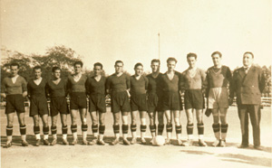
Първите отличия (1933-1944)
В България отборът на Левски се доказва като един от най-добрите родни отбори . За съжаление на тима, който показва голяма класа в София, то той не успява да се наложи на национално ниво. За деветте години от съществуването си, Левски играе само на три от първенствата на България. Първото първенство не завършва, а на други две от тях е финалист. Всичко това се променя през 1933г. Левски печели надпреварата за София и получава правото да се съревновава с най-добрите отбори от страната. На 1/4 финал се изправя срещу Борислав и го разгромява с 9:1, на 1/2 финал е отстранен Ботев с 4:2, а на финала на държавното първенство сините побеждават варненския Шипченски сокол с 3:1. Мачът се играе
в София на 3.10.1933 г.
Сините отново стават
шампиони през 1937 г.

Slide 5
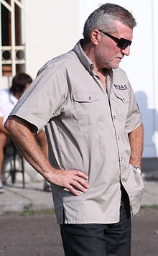
Известни футболисти и треньори
Войн Войнов (Войната)
Войн Войнов Йорданов е бивш български футболист, полузащитник, треньор.

Slide 6
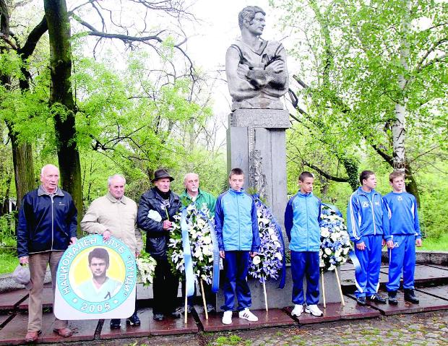
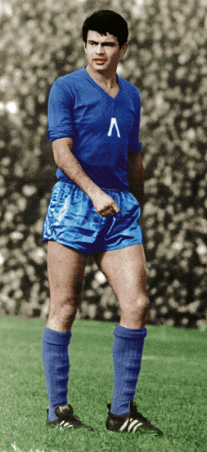
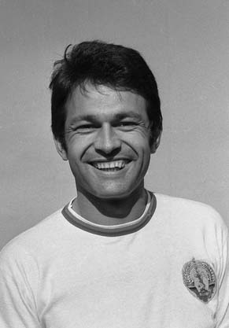
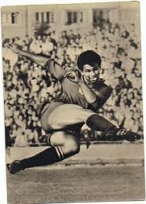
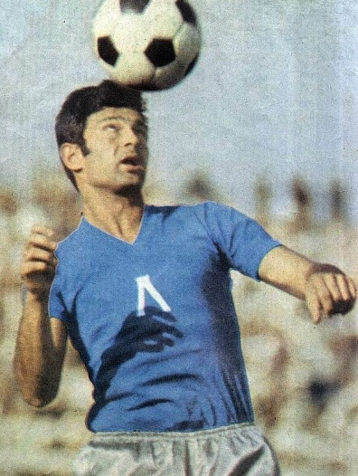
Георги Аспарухов (Гунди)
Георги Рангелов Аспарухов, известен още като Гунди, е български футболист, централен нападател, обявен за най-великия български футболист на XX век. Бил е висок 186 см. Той е заслужил майстор на спорта и носител на сребърен „Народен орден на труда“ през 1965 г.

Slide 7
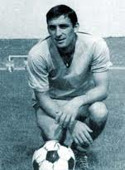
Георги Соколов (Соколето)
Георги Апостолов Соколов - Соколето е бивш български футболист, нападател. Роден е на 19 юни 1942 г. в София, починал на 27 юни 2002 г. Един от най-големите таланти в българския футбол, който така и не развива докрай качествата си.
Притежава брилянтна техника, неподражаем дрибъл, пробивна мощ в нападение, точен пас и поразяващ удар. Класиран е на 16 то място в анкетата на вестник Нощен Труд за футболист номер 1 на 20 век.

Slide 8
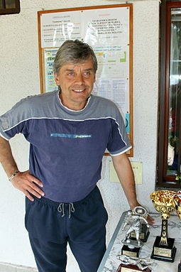
Емил Спасов
Емил Димитров Спасов е бивш български футболист, бивш директор на Детско-юношеската школа на ПФК Левски (София).
Техничен, с добър дрибъл и точен удар. Един от силните играчи на "Левски" в края на 70-те и началото на 80-те години.

Slide 9
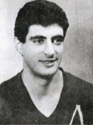
Иван Вуцов
Иван Колев Вуцов роден през 1939 г. Български футболист (централен защитник) и треньор, известен още като Вуцата.

Slide 10
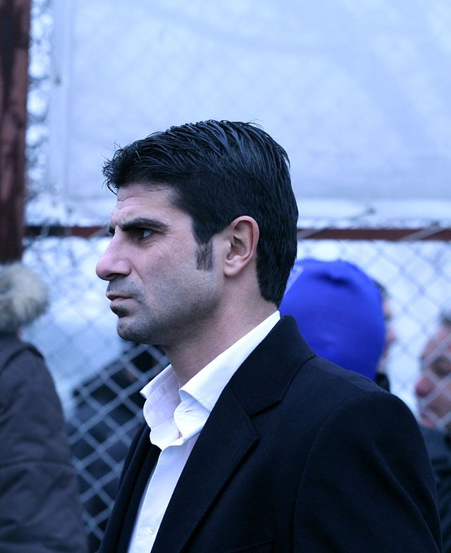
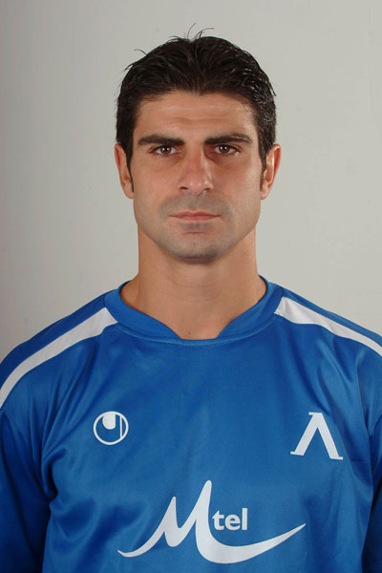
Георги Иванов (Гонзо)
Георги Александров Иванов – Гонзо е български футболист и треньор.
След края на 2008/09 се отказва от футбола. Назначен е за спортен директор в Левски.

Slide 11
Стадион „Георги Аспарухов”
През 1960г. Левски започва да строи поредния си и последе (засега) стадион в квартал „Герена”. След политическите промени хората поискаха той да се нарича „Георги Аспарухов” на името на легендарния футболист, загинал трагично през 1971г. при автомобилна катастрофа. Стадионът разполага с 25 000 седящи места, разделени в 26 сектора и 3 официални ложи. Посетителите използват 12 входа за достъп до трубуните. Журналистическата ложа разполага с 130 места, от които 24 са оборудвани с постоянна високо-скоростна интернет връзка. Теренът е с размери 105 на 68 метра и е засаден с уникална тревна покривка. Осветлението от 1500 лукса е най-доброто във България. Гордост на стадиона е и супер модерният фитнес салон, в който едновремнно може да се подготвя цял отбор.

Slide 12
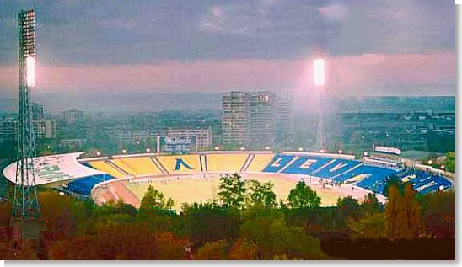
„Герена”, днес „Георги Аспарухов” винаги ще присъства в съзнанието и сърцата на поколения левскари. Милиони са минали през трибуните, за да аплодират таланта на десетки и десетки майстори на топката. Тук история писаха Георги Аспарухов–Гунди, Сашо Костов, Христо Илиев–Патрата, Стефан Абаджиев-Теко, Димитър Йорданов–Кукуша, Добромир Жечев, Павел Панов, Стефан Аладжов, Кирил Ивков, Емил Спасов, Наско Сираков, Божидар Искренов, Боби Михайлов, Илиан Илиев, Даниел Боримиров, Димитър Иванков, Елин Топузаков, Георги Иванов–Гонзо....и още много много други любимци на публиката. Стадионът е домакин на стотици паметни мачове. Тук Левски изигра и първия си домакински двубой от европейските клубни турнири, побеждавайки шведския Юргорден с 6:0.

Slide 13
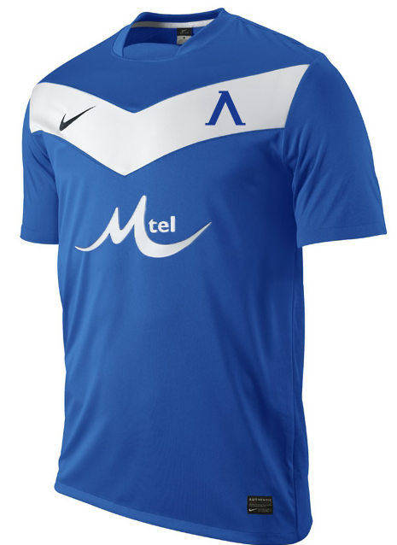
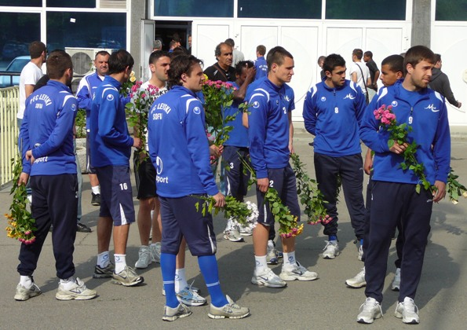
Екипи
Първоначално клубните цветове са в червено и жълто. Със закупен екип от Румъния отборът играе до 1920 г. - фланелки с вертикални жълти и червени райета, черни гащета, черни чорапи. Поради невъзможност да бъде доставен същия екип или подобен, през 1921 тимът сменя цветовете си - сини фланелки с бели или черни гащета. Оттогава се налага и прозвището му „сините“. През следващите десетилетия отборът често играе с жълто-червени екипи (особено в периодите 1945—1948 и 1950—1956), но основен цвят остава синият, най-често допълнен от бяло. Жълто-червеният или жълто-синият вариант са по-скоро резервни цветове на клуба.

Slide 14

Имена и емблеми
Първата клубна емблема е изработена през 1922 г. по проект на Минчо Качулев .
Тази емблема е валидна за клуба до 1949 г., когато той е преименуван на Динамо. Тя представлява квадрат със син фон, в който е изписана стилизирано буквата „Л“. Вътрешното пространство на буквата е запълнено вертикално по равно в жълто и червено. По-късно в горните два ъгъла на квадрата са изписани буквите „С“ (спортен) и „К“ (клуб), над долната страна на квадрата е изписано „София’’.

Slide 15

В периода 1949-1956 г. емблемата на клуба е неправилен шестоъгълник, запълнен вертикално с червен, бял, син и жълт цвят и ръкописно изписана буква „Д“ (Динамо) с червена петолъчка над нея и надпис „София“ в подножието.

Slide 16


От 1957 до 1968 г. е възстановен първоначалният вариант на емблемата, но вместо буквите „С“ и „К“, са вписани „Ф“ (физкултурно) и „Д“ (дружество).
След обединението със Спартак (София) през 1969 г. емблемата на клуба вече е щит в бяло и синьо, с хоризонтална червена лента отгоре.

Slide 17
През януари 1990 г. клубът възстановява оригиналното си име и първоначалната си емблема, като буквите „С“ и „К“ в горните ъгли на синия квадрат са заменени с „Ф“ (футболен) и „К“ (клуб). Заради съдебни проблеми със собствеността на правата върху историческата емблема клубът я променя през 1998г .

Slide 18
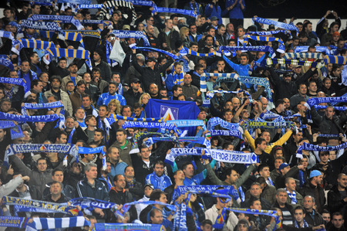
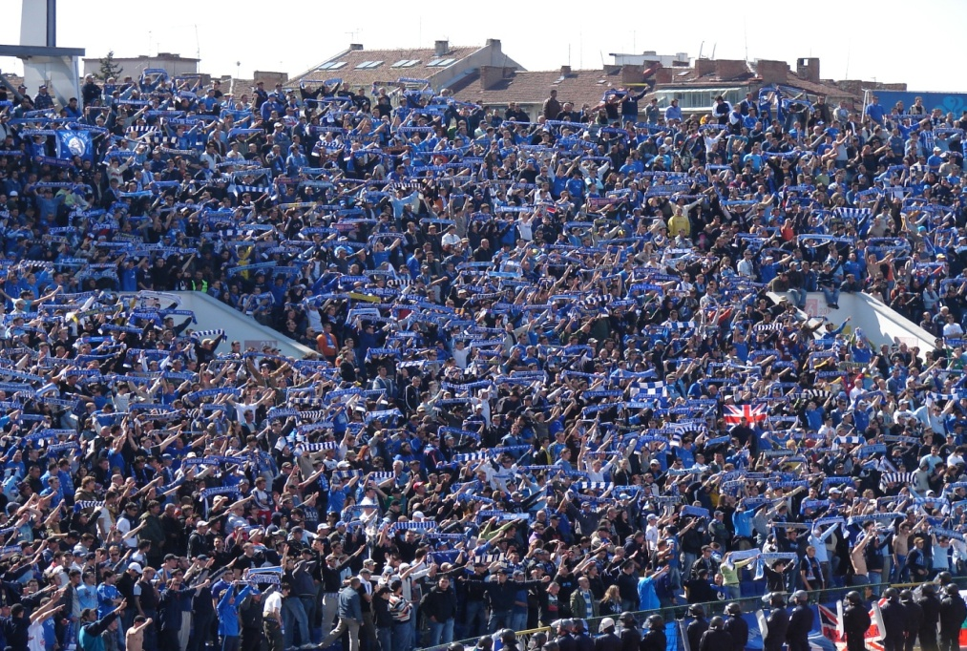
Привърженици
Отборът на „Левски“ бива често наричан „сините“ (заради цветовете на екипите), „Отборът на народа“ и „Любовта на народа“ - поради големия си брой привърженици.

Slide 19

Благодаря
за
вниманието!

